Slide 1
ATLĪDZĪBAS REFORMA: svarīgākās izmaiņas, jaunumi Laila Ruškule Valsts kanceleja, Valsts pārvaldes politikas departaments Atlīdzības politikas grupas vadītāja 26.10.2021.

Slide 2
Problēmas
Atlīdzības sistēma nav pārskatītā kopš 2010.gada;
Nav iespējams piesaistīt kvalificētus darbiniekus;
Valsts pārvaldē atalgojums augstākajiem vadītājiem ir līdz pat 38% zemāks kā privātajā sektorā

Slide 3
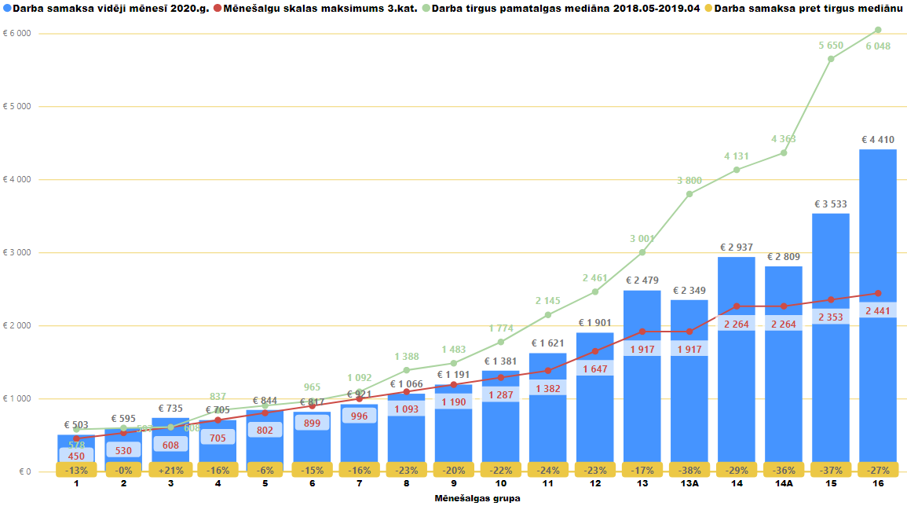
Darba samaksa valsts pārvaldes iestādēs salīdzinājumā darba samaksu privātajā sektorā vidēji mēnesī 2020. gadā

Slide 4
Sekas
Liela darbinieku mainība, lieli resursu ieguldījumi jaunu darbinieku atlasē un apmācībā, taču līdz pat 1/3 nodarbināto zaudējam nekonkurētspējīga atalgojuma dēļ;
Zūd institucionālā atmiņa;
Risks valsts pārvaldes darba kvalitātei.
Kopējais izpildvaras darbs, spēja kvalitatīvi pildīt valdības un parlamenta dotos uzdevumus tiešā veidā ir saistīta ar ierēdņu un citu publiskajā sektorā nodarbināto profesionalitāti un kvalifikāciju (vai tās trūkumu).
Vai zemi atalgotā un augstas atbildības amatā valsts vai pašvaldību iestāde var iegūt nozares profesionāli? Atbilde ir – NĒ!!!!.

Slide 5
Mērķis
- nodrošināt varas atzaru savstarpējo līdzsvara principu;
- pārskatīt pašvaldību deputātu atlīdzību, balstoties uz ATR;
- mainīt proporciju starp darba samaksas pastāvīgo un mainīgo daļu, ceļot pamatalgu, bet mazinot piemaksas;
- mēnešalga ar piesaisti valsts ekonomikas attīstībai;
- tirgus koeficienta ieviešana ļoti pieprasītām profesijām, amatiem (Mēnešalga + tirgus koeficients un/vai piemaksa kopsummā nedrīkst pārsniegt Ministru prezidenta algu!)
Mērķis

Slide 6
Varas atzaru līdzsvarošana: augstāko amatpersonu algu koeficienti likumprojektā
Līmenis | Amatpersonas
1. | Valsts prezidents 7 (7177 €) | Saeimas priekšsēdētājs* 7 (7177 €) | Ministru prezidents** 7 (7177 €) | Satversmes tiesas (ST) priekšsēdētājs 7 (7177 €) | Augstākās tiesas (AT) priekšsēdētājs 7 (7177 €)
2. | Valsts kontrolieris 6,2 (6357 €) | Tiesībsargs 6,2 (6357 €) | Ministri ** 6,2 (6357 €) |  | Ģenerālprokurs 6,7 (6869 €)
3. | Valsts kontroles padomes loceklis 5,0 (5126 €) |  |  | ST priekšsēdētāja vietnieks 6,0 (6152 €) | AT departamenta priekšsēdētājs 5,3 (5434 €)
4. |  |  | Valsts sekretārs Līdz 5,262 (5395 €) (viduspunkts)
* Piemēros ar brīdi, kad tiks ievēlēta 14. Saeima
**Piemēros ar brīdi, kad 14. Saeima izteiks uzticību jaunajai valdībai
7177 u.c. €: mēnešalgas apmērs 2021. gadam, kad bāzes alga ir 1025,29 €

Slide 7
Pašvaldību amatpersonu algu koeficienti likumprojektā
Domes priekšsēdētājs
Galvaspilsētas dome | Valstspilsētas dome un novada dome
Rīga | > 50 000 iedzīvotāju | < 50 000 iedzīvotāju
Līdz 5,565 (līdz 5706 €) | līdz 4,60 (līdz 4716 €) | Līdz 3,64 (līdz 3732 €)
Domes priekšsēdētāja vietnieks
Galvaspilsētas dome | Valstspilsētas dome un novada dome
Rīga | > 50 000 iedzīvotāju | < 50 000 iedzīvotāju
līdz 4,60 (līdz 4716 €) | Līdz 3,64 (līdz 3732 €) | Līdz 3,10 (līdz 3178 €)
Pašvaldības deputāts
Galvaspilsētas dome | Valstspilsētas dome un novada dome
Rīga | > 50 000 iedzīvotāju | < 50 000 iedzīvotāju
Līdz 1,4 (1435 €) | Līdz 1,3 (1333 €) | Līdz 1,2 (1230 €)

Slide 8
Izmaiņas pamatalgā
Jauna mēnešalgu skala valsts pārvaldei, kas pielāgota atalgojumam darba tirgū
(vidēji -20% no mediānas)
Skalai ir noteikts intervāls: minimums, viduspunkts (mērķa alga) un maksimums
(~+/- 30 % no viduspunkta)
Individuālo mēnešalgu intervālā noteiks atbilstoši kritērijiem:
kvalifikācijas, kompetenču un darba snieguma līmenim
Mēnešalgu skala katru gadu mainīsies atbilstoši valsts ekonomikas attīstībai
(vidējās algas tautsaimniecībā un inflācijas izmaiņām)
Lai noteiktu jaunās algas, iestādēm būs jāpārklasificē amati un jāpārvērtē nodarbināto sniegums un darba apjoms
Nepietiekami pieejamu amatu veicēju pamatalgai varēs piemērot tirgus koeficientu (līdz 1,5)*
(ne vairāk kā 15% no kopējā nodarbināto skaita: kompetenču centros – 30%)
* Mēnešalga + tirgus koeficients un/vai piemaksa kopsummā nedrīkst pārsniegt Ministru prezidenta algu!

Slide 9
Izmaiņas darba samaksas mainīgajā daļā
Svītrota piemaksa par vakanta amata pienākumu pildīšanu valsts pārvaldē
Svītrota speciālā piemaksa «atslēgas cilvēkiem»
(aizvietota ar tirgus koeficientu)
Piemaksa par personīgo darba ieguldījumu un kvalitāti pārveidota par piemaksu par ieguldījumu iestādes stratēģisko mērķu sasniegšanā
Mazināts maksimālais piemaksu apjoms
no 60% uz 30%

Slide 10
Paralēlas reformas, kas veicinās likumprojekta efektīvu ieviešanu
Atlīdzības reforma
Institūciju darbības stratēģiju regulējuma izmaiņas, paredzot KPI jeb galveno snieguma rādītāju definēšanu
Jauns amatu katalogs un amatu klasifikācijas kārtība, uzlabojot tās kvalitāti. Būs nepieciešams pārklasificēt amatus!
Izmaiņas darba snieguma vadības sistēmā, panākot objektīvāku sasaisti starp darba sniegumu un atlīdzību
Grozījumi Valsts civildienesta likumā, nosakot termiņu ierobežojumu iestāžu vadītājiem
Valsts pārvaldes reformu plāna pasākumi, kuri ir vērsti uz nodarbināto skaita samazināšanu un procesu efektivitāti

Slide 11
Tālākie soļi 1/2
1. Likumprojekta apstiprināšana MK
3. MK noteikumu izstrāde
5. Amatu pārklasificēšana
2021- 2022.g.
2022. gada II, III ceturksnis
29.09.2021
Līdz 2022. gada I-II ceturksnis
2022. gada II, III ceturksnis
2. Likumprojekta pieņemšana Saeimā
2022g. Budžeta pakotnē
4. Iekšējo noteikumu izstrāde iestādēs (pamatalgas un labumu kritēriji)

Slide 12
Tālākie soļi 2/2
8. Budžeta pieprasījuma izvērtēšana, apstiprināšana
10. Sistēmas monitorings, pārskatīšana, pilnveidošana
6. Algu izmaiņas esošā budžeta ietvaros
2023. gada I, II ceturksnis –
No 2024. gada
I ceturkšņa
No 2023. gada
Pastāvīgi
7. Vēlamo algu aprēķini, budžeta pieprasījuma sagatavošana
2023. gada II - III ceturksnis
9. Pakāpeniski algu pieaugumi atbilstoši pieauguma plānam

Slide 13
Liels paldies par uzmanību !
Kontakti un papildus informācija:
Mājas lapa: https://www.mk.gov.lv/lv/atlidziba-un-nodarbinatie
Jautājumi: cilvekresursi@mk.gov.lv
Tel 67082983; 67082984; 67082985

